Slide 1
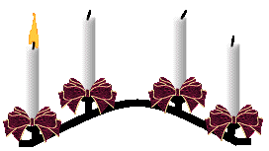
Advent
1. ADVEnTNÁ NEDEľA

Slide 2
1. ADVEN TNÁ NEDEĽA
Videnie Izaiáša, syna Amosovho, o Judei a Jeruzaleme.
Budú k nemu prúdiť všetky národy, prídu k nemu mnohé kmene a povedia: Poďme, vystúpme na Pánov vrch, do domu Jakubovho Boha! Nech nás poučí o svojich cestách a my budeme kráčať po jeho chodníkoch.“ Lebo zo Siona vzíde zákon a z Jeruzalema Pánovo slovo.
Národ proti národu nezodvihne meč a nebudú sa priúčať boju. Hor‘ sa, dom Jakubov, kráčajme vo svetle Pánovom!
,,Pán zhromaždí všetky národy vo večnom pokoji Božieho kráľovstva,,

Slide 3
Bratia, viete, aký je čas, že už nadišla hodina, aby ste sa prebudili zo sna.
Noc pokročila, deň sa priblížil.
Zhoďme teda skutky tmy a oblečme sa do výzbroje svetla.
Žime počestne ako vo dne; nie v hýrení a opilstve, nie v smilstve a necudnosti, nie v svároch a žiarlivosti, ale oblečte si Pána Ježiša Krista.
,,Naša spása je blízko,,

Slide 4
Ježiš povedal svojim učeníkom: „
Ako bolo za dní Noema, tak bude aj pri príchode Syna človeka.
Ako v dňoch pred potopou ľudia jedli a pili, ženili sa a vydávali až do toho dňa, keď Noe vošiel do korába, a nič nezbadali, až prišla potopa a zmietla všetkých, tak bude aj pri príchode Syna človeka.
Bdejte teda, lebo neviete, v ktorý deň príde váš Pán. Uvážte predsa:
Keby hospodár vedel, v ktorú nočnú hodinu príde zlodej, veruže by bdel a nedovolil by mu vniknúť do svojho domu. Preto aj vy buďte pripravení, lebo Syn človeka príde v hodinu, o ktorej neviete.“
.
,,Bdejte, aby ste boli pripravení,,

Slide 5
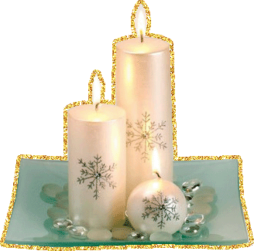
2. AdventnÁ nedeľa
,,Boh ukáže tvoj lesk,,

Slide 6
Jeruzalem, odlož rúcho svojho smútku a súženia a obleč si ozdobu slávy, ktorú ti Boh dáva naveky.
Boh ukáže tvoj lesk všetkému, čo je pod nebom.
Boh ti dá navždy meno: Pokoj spravodlivosti a Sláva bohabojnosti.
Tešia sa, že Boh na nich pamätal.
Vyšli z teba peši, odvlečení nepriateľmi, ale Boh ich privedie k tebe a ponesie ich so slávou ako na kráľovskom tróne.
Na Boží rozkaz lesy a všetky voňavé stromy zatônia Izraela.
A Boh povedie Izrael v radosti, vo svetle svojej veleby, v milosrdenstve a spravodlivosti, ktoré pochádzajú od neho.
Kniha proroka Barucha - Bar 5, 1-9

Slide 7
Bratia, vždy, v každej svojej modlitbe s radosťou prosím za vás všetkých, za vašu účasť na evanjeliu od prvého dňa až doteraz.
A som si istý, že ten, čo začal vo vás dobré dielo, aj ho dokončí až do dňa Krista Ježiša
. Boh mi je svedok, ako po vás všetkých túžim srdcom Krista Ježiša.
A modlím sa za to, aby vaša láska čoraz viac rástla v pravom poznaní a vo všestrannom chápaní, aby ste vedeli rozoznať, čo je lepšie, a aby ste boli čistí a bez hany pre Kristov deň, plní ovocia spravodlivosti, ktoré je skrze Ježiša Krista na Božiu slávu a chválu.
List Filipanom − Flp 1, 4-6. 8-11
,,Buďte čistí a bez hanby pre Kristov deň,,

Slide 8
V pätnástom roku vlády cisára Tibéria, keď Poncius Pilát spravoval Judeu a Herodes bol tetrarchom v Galilei, jeho brat Filip tetrarchom v Itúrei a trachonitídskom kraji a Lyzaniáš tetrarchom v Abilíne, za veľkňazov Annáša a Kajfáša zaznel na púšti Boží hlas nad Jánom, synom Zachariáša.
Chodil po celom okolí Jordána a hlásal krst pokánia na odpustenie hriechov, ako je napísané v knihe rečí proroka Izaiáša: „Hlas volajúceho na púšti: ‚Pripravte cestu Pánovi, vyrovnajte mu chodníky!
Každá dolina sa vyplní a každý vrch a kopec zníži.
Čo je krivé, bude priame, a čo je hrboľaté, bude cestou hladkou. A každé telo uvidí Božiu spásu.‘“
Evanjelium podľa Lukáša − Lk 3, 1-6
,,Každé telo uvidí Božiu spásu,,

Slide 9
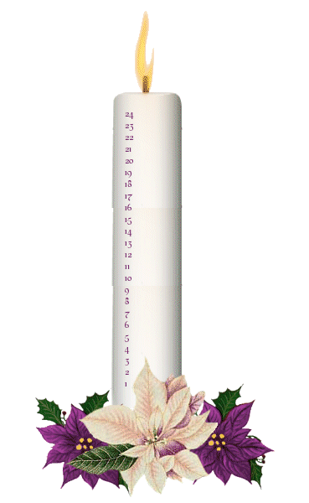
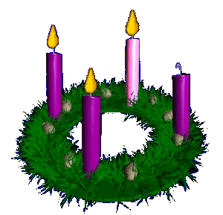
3.AdventnÁ nedeľa
Ján bol v žalári. Keď počul o Kristových skutkoch, poslal k nemu svojich učeníkov opýtať sa: "Ty si ten, ktorý má prísť, alebo, máme čakať iného?

Slide 10
Keď Ján počul o Kristových skutkoch... poslal učeníkov opýtať sa... – Aj my každú nedeľu v evanjeliu počúvame o Kristových skutkoch.
Otázkou je, či aj v nás evanjelium vzbudzuje otázky, alebo zostávame nedotknutí.
Ty si ten, ktorý má prísť...?
Minulú nedeľu sme počuli, ako Ján ohlasuje príchod toho, ktorý „má v ruke vejačku, vyčistí si humno, pšenicu si zhromaždí do sýpky, ale plevy spáli v neuhasiteľnom ohni.“
Dnes počujeme, že Mesiáš „čistí svoje humno“ a „zhromažďuje pšenicu“, ale iným spôsobom. Ján sa dozvedá o tom, ktorý vracia slepým zrak, hluchým sluch, malomocným a chromým zdravie, mŕtvym život... a pýta sa: „Ty si ten, ktorý má prísť, alebo...?“ .
(Jn 3,30).

Slide 11
Práve v polovici adventu máme príležitosť opýtať sa toho, ktorého očakávame: „Ty si ten, ktorý má prísť, alebo... očakávam niekoho, kto zodpovedá mojim predstavám, ale nie je pravým Mesiášom?
Kľúčom k rozlíšeniu je:
Slepí vidia, chromí chodia, malomocní sú čistí, hluchí počujú, mŕtvi vstávajú a chudobným sa hlása evanjelium.
slepí vidia – ak tí, ktorí nemajú možnosť alebo nechcú vidieť Krista, vidia na mne jeho spôsob života...
Chromí chodia – ak tí, ktorí nejdú za Kristom po vlastných nohách, majú možnosť priblížiť sa k nemu prostredníctvom mňa...
Malomocní sú čistí – ak do prostredia, ktoré je výslovne profánne, alebo až „nečisté“ skrze môj život s Kristom preniká jeho milosť...
Hluchí počujú – ak tí, ktorí nie sú schopní počuť radostnú zvesť evanjelia počujú aspoň trochu dobra z mojich úst...
Mŕtvi vstávajú – ak tí, na ktorých si nikto nikdy nespomenie, ožívajú (aspoň) v mojich modlitbách...
Kľúčom k rozlíšeniu je:
Chudobným sa hlása evanjelium – ak je môj život určovaný evanjeliom aj vtedy, keď mi to nikto „nezaplatí“ svojim obdivom či uznaním... ...ak áno, vtedy „správnym spôsobom“ očakávam „správneho“ Mesiáša.

Slide 12
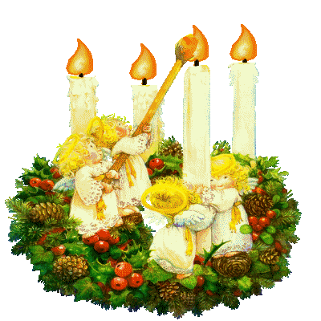
4.AdventnÁ nedeľa
,,Radostné svedectvo o blížiacom sa Pánovi,,

Slide 13
Kázňový text:
Ale Zachariáš, jeho otec, naplnený Duchom Svätým, prorokoval hovoriac: Požehnaný Pán Boh izraelský, že navštívil svoj ľud a vykúpil ho, vyzdvihol nám roh spasenia v dome svojho služobníka Dávida, ako hovoril ústami svojich starodávnych svätých prorokov, že nás vyslobodí od našich nepriateľov a z ruky všetkých, ktorí nás nenávidia, aby učinil milosrdenstvo s našimi otcami a rozpomenul sa na svoju svätú zmluvu, na prísahu, ktorou sa zaviazal nášmu otcovi Abrahámovi, že budeme vyslobodení z ruky nepriateľov a bez bázne budeme Mu slúžiť v svätosti a v spravodlivosti pred Jeho tvárou po všetky dni života. A ty, dieťatko, budeš sa volať prorokom Najvyššieho, lebo pôjdeš pred tvárou Pánovou, aby si Mu pripravoval cestu a učil Jeho ľud známosti spasenia, totiž, že náš Boh odpustí hriechy zo svojho milosrdného srdca, s ktorým zhliadol na nás ako vychádzajúce slnko z výsosti, aby svietil sediacim v tme a tôni smrti a upravil nám nohy na cestu pokoja.
Evanjelium podľa Lukáša 1, 67-79:

Slide 14
Zachariášov chválospev, známy aj ako „Benediktus“, pozostáva z dvoch častí.
V tej prvej časti
Druhá časť
patrí k celkom inému druhu. Je to oslavná pieseň pri krste, ktorá podľa niektorých vykladačov má svoj pôvod v kruhoch stúpencov Ján Krstiteľa. Lukáš pripojením tejto časti vzťahuje túto pieseň na Jána Krstiteľa a na jeho vzťah k
Ježišovi. Skrze v. 67 stáva sa celý chválospev proroctvom spôsobeným Bohom. Ako „prorok Najvyššieho“ má Ján pripravovať cestu Pánovi – to znamená Mesiášovi.
Je stará ďakovná pieseň za oslobodenie od vonkajších nepriateľov skrze Mesiáša z Dávidovho rodu.
Lukáš vsúva v. 70, aby ukázal, že udalosť priamo zodpovedá prorockej predpovedi
Pôvod prvej časti možno hľadať v židovsko-mesianskych kruhoch.

Slide 15
V Lukášovom evanjeliu je teda Zachariáš človekom očakávajúcim dobu spásy, ktorý sa naučil dôverovať Božím zasľúbeniam daných skrze prorokov a sám participuje na nich. Zachariáš je človek, ktorý vie, že je potrebné pripravovať cestu Pánovi, že Pán Boh aj skrze nás ľudí koná svoj plán záchrany ľudí.
Evanjelium podľa Lukáša 1, 67-79:

Slide 16
Kázeň:
Milí bratia a sestry!
To, že nastal adventný čas, nám príliš prízvukovať netreba. Reklamy v médiách a výzdoba v obchodoch nás na tento čas pred Vianocami upozorňujú dávno v predstihu. Ponúkané je nám všeličo možné, čo k adventu už tradične patrí. Skúsenosť nás však učí, že všetko to vonkajšie, čo podľa zvyku k adventu patrí, vôbec nespraví z tohto obdobia obdobie plné Božej milosti a požehnania, ktoré napĺňa ľudské srdce skutočnými hodnotami a pocitom šťastia. Prejsť cez toto adventné obdobie iba bezduchým zachovaním adventných zvyklostí neoslovuje ani nás v cirkvi a ani tých, ktorí stoja vonku, mimo cirkevného spoločenstva. Keď sa necháme Božím adventným posolstvom vtrhnúť do Božieho plánu spásy, ktoré nám advent nanovo približuje, potom sme schopní každoročne, podobne ako Zachariáš, len dávať ľudu znaky, ale ostávame nemí (Luk. 1,22b). Sami nechceme prijať Božie posolstvo a nedokážeme ho sprostredkovať ani tým, čo sú mimo chrámu. Tým mnohokrát stačí iba zachovanie zvyku a bezduchej tradície, podobne ako v Zachariášovom prípade príbuzným a susedom (Luk 1,59nn) pri dávaní mena Jánovi Krstiteľovi. Zachariáš, ktorý je človekom prvého adventu, nám v prečítanom kázňovom texte, ktorý je jeho chválospevom, ukazuje, čím je naplnené srdce (vnútro) adventného človeka, ktorý sa nebeským posolstvom nechal osloviť. Ako veriaci ľudia, čakajúci na druhý príchod Krista sa musíme zo Zachariášovho chválospevu učiť, čo znamená byť adventným človekom.

Slide 17
Byť adventným človekom znamená:
A neochvejne dôverovať Božím zasľúbeniam
B pripravovať cestu Pánovi

Slide 18
A / Kňaz Zachariáš sa na vlastnej koži presvedčil, že Pán Boh svojimi zasľúbeniami nežartuje. Narodenie Syna mu nanovo pripomenulo, že Božie anjelské posolstvo treba brať vážne. Narodenie sa Toho, ktorý pôjde v moci Eliášovej neukončuje Božie konanie, ale Boží plán spásy práve iba začína.
Zachariáš nemusel udalosti v svojej rodine pripisovať nadprirodzeným súvislostiam. Ale uskutočnenie sa toho, čo mu bolo videním prisľúbené, mení jeho postoj v hlbokej dôvere v Toho, komu síce ako kňaz slúžil, ale všetko si nejako zautomatizoval.
V svojom chválospeve, ktorý slovami starej oslavnej piesne spieva, hovorí o udalostiach spásy v Kristu, ktoré sa majú ešte len stať, ako keby sa už boli stali. Slová „zhliadol na svoj ľud a vykúpil ho, vyzdvihol nám rok spasenia v dome svojho služobníka Dávida“ sú hovorené v minulom čase a udalosti spásy spojené s Mesiášom z Dávidovho rodu sú ešte len očakávaním v budúcnosti.
Prečo to Zachariáš robí? Prečo o veciach, ktoré sa majú stať, hovorí ako keby už boli skutočnosťou? Veď každý, kto počúval jeho chválospev, by ho mohol vysmiať, že hovorí nezmysly a realita, v ktorej žijú, je iná.
Zachariáš vo svojom chválospeve hovorí nie svoje slová, ale slová, ktoré boli prorockými mesianskymi zasľúbeniami. Je to teda výpoveď Zachariášovej viery, že Boh, ktorý hovoril ústami starodávnych svätých prorokov, nezlyhá.
On, ktorý je naplnený adventným očakávaním, plný hlbokej viery v Boha už participuje na Božích zasľúbeniach.
Pre neho, ktorý berie Boha smrteľne vážne, sú veci spásy pripravované Bohom, plnou realitou. Čas tuná nezohráva žiadnu rolu.

Slide 19
To je falošná istota, falošné očakávanie, ba hotový fanatizmus. Zachariášovo očakávanie, jeho nádej aj istota by boli skutočne falošnými, keby sa o nič neopierali. Bola by to iba fikcia, jeho prianie.
Nádej od ničoho k niečomu. Lenže on sa nádeja a istotne verí Božím sľubom, Jeho zmluve, ktorú učinil Najvyšší už s praotcami .
Boh svoje sľuby stopercentne plnil, preto niet pochýb, že ich splní aj v budúcnosti. Zachariášova nádej je teda nádejou „od niečoho k niečomu“, teda presne taká, akou sa niečoho nádeja každý normálny človek. Prví kresťania mali tiež takúto nádej, keď volali: „Maranatha – príď Pane Ježiši“.
Oni sa tiež správali v každodennom živote tak, ako keby doba spásy, ktorá nastane druhým príchodom Krista už bola realitou. To sa odzrkadlilo aj na spôsobe a dynamike ich života. Zachariáš to opisuje slovami: „Slúžiť Mu v svätosti a spravodlivosti pred Jeho obličajom“
Veď určite platí „čoho sa nádejaš, podľa toho žiješ“.
My na začiatku tejto adventnej doby, očakávajúc na druhý Kristov príchod, by sme si mali položiť otázky: Aké sú naše očakávania v tomto advente?
K čomu sa viažu? Je druhý príchod Kristov niečo, čo je v nedohľadne, alebo žijem v realite Jeho príchodu? V realite druhého príchodu Krista ako skutočný adventný človek môže žiť iba ten, ktorý neochvejne dôveruje Božím zasľúbeniam.
Oni aj v tejto adventnej dobe budú k nám nanovo zaznievať. Odpovieme na ne podľa Zachariášovho vzoru s pevnou istotou zloženou v Bohu?

Slide 20
B / Takéto skutočné očakávanie nás nenechá v pasivite. Nebudeme ľuďmi, ktorí v advente pasívne chcú prijímať, ale staneme sa tými, ktorí chcú niečo prinášať ostatným. Zachariáš, ktorý je plný radosti zo záchrany v Kristu, neudrží v sebe túto radosť, ale ju oznamuje iným. Toto posolstvo o prichádzajúcom Spasiteľovi musí prísť ku všetkým. Zachariáš už pri narodení svojho dieťaťa pochopil, že Pán Boh do tejto služby povoláva ľudí. Pri prvom advente Jána Krstiteľa, potom apoštolov a dnes za Zachariášovými slovami: Ty... budeš sa volať prorokom Najvyššieho (v.76) vidíme Božie slová adresované aj nám. Ty, ktorý si uveril adventnej zvesti „pôjdeš pred tvárou Pánovou, aby si Mu pripravil cestu“ (v.76). Možno sa budeš cítiť nehodný, slabý ako dieťa, ale pamätaj na Pánov prísľub, že Jeho moc sa v slabosti dokonáva (2.Kor. 12,9). V čom tá príprava Pánovej cesty spočíva? Zachariáš hovorí, že dôležité je učiť ľud známosti spasenia. Platí to aj pre nás dnes. Nestačia len adventné symboly v domácnostiach, ale je potrebná známosť, čo sa za tým skrýva. Známosť spasenia aj pre nás bude v tejto adventnej dobe ponúkaná bohate. Adventné modlitebné týždne, večierne, teda zintenzívnenie duchovného života v našich zboroch je ponukou rásť v známosti spasenia. Osobným svedectvom sa nesmieme báť ju niesť tým, ktorí počas adventu do chrámu neprídu. Ako využijeme túto dobu milosti k rastu známosti spasenia? Nájdeme si čas nielen pre televíziu, ale aj na duchovné veci? Pripravovať cestu Pánovi znamená aj prijímať Pánom ponúknutú milosť odpustenia hriechov.

Slide 21
Odbúravať v pokání zo svojho života skutky tmy, aby sme neostali sedieť v tme . Aj naša adventná doba nám skrze ponuku spovede a VP toto všetko umožňuje. Cítime potrebu Pánovho odpustenia? Nie sme v tejto dobe príliš sebaistí, že nie sme na tom až tak zlé? Iste, nemyslíme pod touto ponukou masové spovede bez „vydávania ovocia hodného pokánia. Táto adventná doba, ak má upraviť naše nohy na cestu pokoja, musí byť dobou hľadania zmierenia s Bohom a s ľuďmi. Nečakaj, že ťa vyhľadá človek, s ktorým máš spor. Ty choď, ty upriamuj nohy na cestu pokoja. Ak chceme prežiť požehnaný advent plný pokoja, lásky a porozumenia, nesmieme sa nechať zlákať dnešnou dobou konzumnou. Zachariášov advent je našou super ponukou. Plne dôveruj Božiemu zasľúbeniu a pripravuj prichádzajúcemu Pánovi cestu priamo do svojho srdca i sŕdc iných. Nezabudni: „Čoho sa nádejaš, podľa toho žiješ“.
Amen.

Slide 22
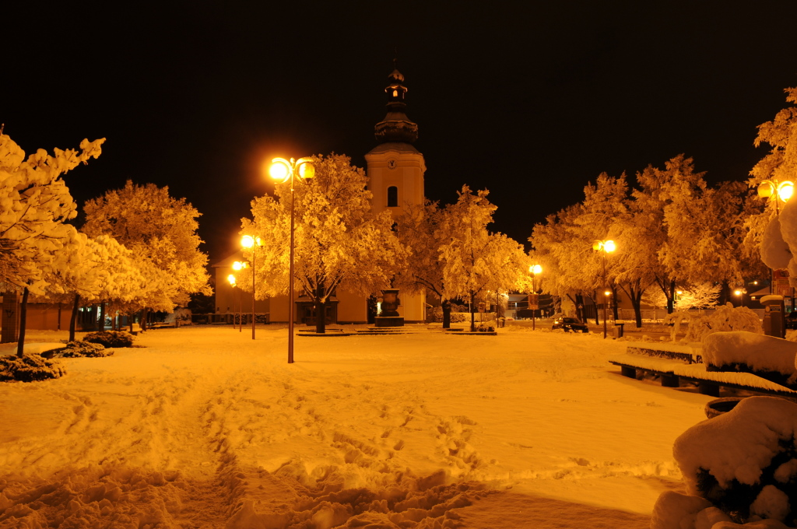

Slide 24
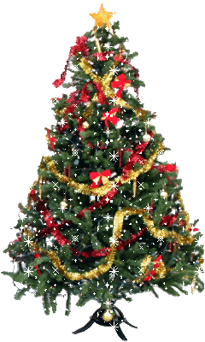
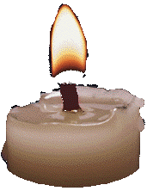
Vianoce-štedrý večer
Vianoce alebo vianočné sviatky (skrátene Sviatky sú najmä sviatky pokoja a lásky a pôvodne len kresťanské sviatky narodenia Ježiša Krista, dnes aj všeobecne v rovnakom období slávené sviatky pokoja a mieru.

Slide 25
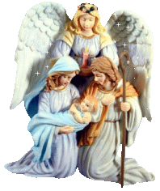
Narodenie Ježiša Krista
Na Vianoce si pripomíname narodenie Pána Ježiša Krista, Božieho Syna, z Panny Márie.
Evanjelisti, ktorí opísali život Pána Ježiša a jeho učenie, nám neudávajú presný čas narodenia.
Evanjelista Lukáš uvádza, že sa to stalo za vlády Herodesa v Palestíne, Kvirínia v Sýrii a cisára Oktaviána Augusta v Ríme, keď bol súpis obyvateľstva v celej Rímskej ríši.
Podľa výpočtov mnícha Dionýza zo 6. storočia sa narodil v roku 753 od založenia mesta Ríma.
Tento rok určil za začiatok letopočtu, ktorým sa riadime dodnes.
Novšie výskumy však zistili, že tento mních sa o pár rokov pomýlil.
Ježiš Kristus sa narodil asi 4 až 7 rokov skôr.
Nepoznáme ani deň a mesiac, kedy prišiel na svet. 25. december ako slávnosť narodenia Pána sa slávi v Cirkvi od 2. storočia. Pápež sv. Telesfor (125-136) nariadil, aby sa v tento sviatok slúžili tri sv. omše, jedna z nich o polnoci.

Slide 26
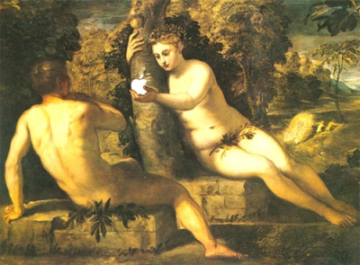
Akokoľvek, narodenie Vykupiteľa, Mesiáša, znamená spásu pre všetkých ľudí.
Po prvom hriechu Adama a Evy , bolo ľudstvo odkázané na život bez Boha .
No už tam, v raji, Boh prisľúbil, že to nebude trvalý stav, že pošle na svet Vykupiteľa, ktorý znova otvorí brány neba pre ľudí .
Počas stáročí ho Židia očakávali. Paradoxne, keď nadišiel čas, nebolo toho, kto by ho prijal do svojho domu. Rímsky cisár Augustus totiž nariadil sčítanie ľudu. Jozef s Máriou bývali v Nazarete, no zapísať sa museli v Betleheme, keďže odtiaľ pochádzal ich rod .
Prekonali pritom dosť veľkú vzdialenosť – po súčasnej ceste je Betlehem od Nazareta vzdialený okolo 160 km. V tej dobe im táto cesta musela trvať niekoľko dní. Tiež treba brať do úvahy, že Mária bola v požehnanom stave, čakala dieťa. Nebolo to teda ľahké. V Betleheme bolo už veľa ľudí, všetky ubytovne a domy boli plné. A tak nakoniec skončili – ako sa to píše v Lukášovom evanjeliu – v maštali neďaleko Betlehema.

Slide 27
Narodenie Pána
Na počiatku bolo Slovo a Slovo bolo u Boha a to Slovo bolo Boh.
A Slovo sa telom stalo a prebývalo medzi nami.
Boh teda prijal naše smrteľné telo, narodil sa z Panny Márie a žil medzi nami. Autor Listu Hebrejom píše:
Mnoho ráz a rozličným spôsobom hovoril kedysi Boh otcom skrze prorokov.
V týchto posledných dňoch prehovoril k nám v Synovi...
Osoba Ježiša Krista, Božieho Syna, je vrcholom Božieho sebazjavenia. Boh sa už v starozákonných časoch zjavoval ľuďom, ale len nepriamo, skrze prorokov. Nepriamo, lebo aj keď posolstvo bolo od Boha, jeho ľudská formulácia nemohla dostatočne vyjadriť, čo Boh o sebe zjavoval. Celý Starý zákon je prípravou na to, aby sa Boh mohol zjaviť priamo vo svojom Synovi, ktorý je obraz jeho podstaty .

Slide 28
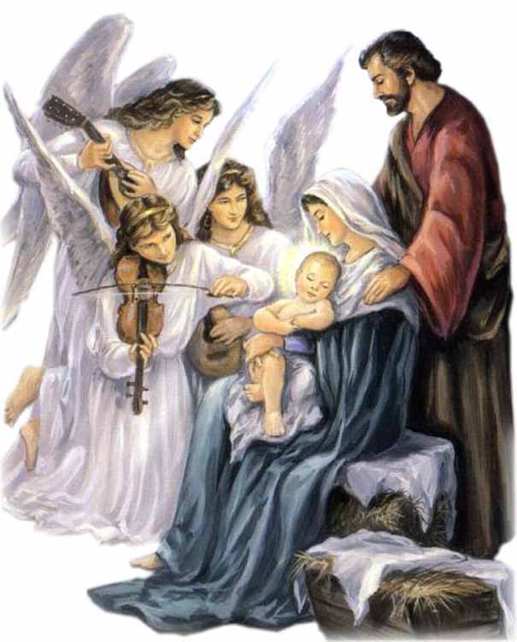
Veď sám Ježiš povedal: „Kto vidí mňa, vidí Otca“
V Kristovi je plnosť i koniec sebazjavenia Boha. Jeho príchodom sa dejiny ľudstva rozdelili na dve časti – pred Kristom a po Kristovi.
Žijeme 2000 rokov po Kristovom narodení, a tak už nie sme odkázaní na učenie filozofov a vyjadrenia básnikov, ktorí sa pokúšajú Boha opísať. Nie sme odkázaní na ľudskú múdrosť a na vlastné hľadanie. Sám Boh k nám prehovoril vo svojom Synovi.
A tak vieme o Bohu toľko, koľko nám umožňuje naša nedokonalá prirodzenosť.

Slide 29
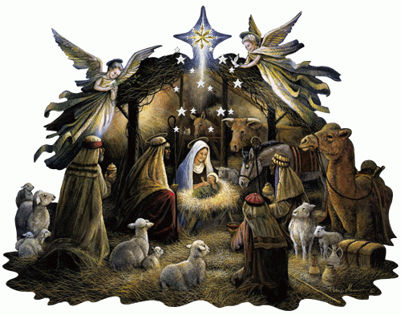
Niekoho by mohla napadnúť otázka: Načo je Božie sebazjavenie? Sv. Ján píše: Všetko povstalo skrze neho a bez neho nepovstalo nič z toho, čo povstalo. V ňom bol život a život bol svetlom ľudí. A svetlo vo tmách svieti a tmy ho neprijali). Skrze Krista bolo všetko stvorené, on je prameňom každého života. Boh sa nám zjavil, aby nám dal život, aby osvietil tmu nášho bytia, ktoré je zaťažené dedičným a osobnými hriechmi. Boh sa narodil, aby vydal svedectvo pravde aby nám tak ukázal cestu do života v plnosti. Jedinou pohnútkou tohto konania Boha je láska, ktorá je vyjadrením jeho podstaty.
Po Zemi teda už kráčal Boh. Narodil sa ako človek a tým dosiahlo vrchol jeho sebazjavenie ľudstvu. Dovoľme mu, aby sa narodil i v našich srdciach. Prijmime Krista do svojho života, lebo tým, ktorí ho prijali dal moc stať sa Božími deťmi (Jn1,12). A to je dôvod prečo slávime Vianoce, sviatky narodenia Pána. Naplňme tohtoročné vianočné sviatky ich skutočným obsahom, aby sme mali aj my podiel na živote Božích detí.

Slide 30
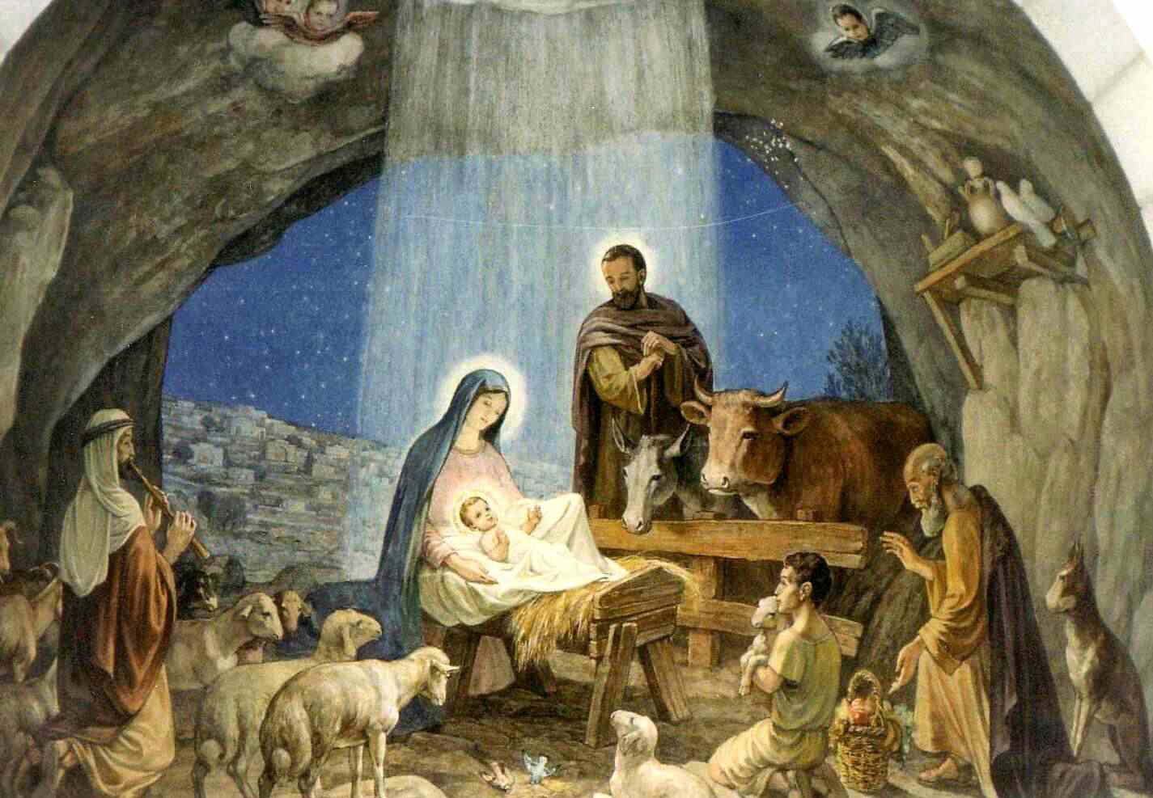
Božie narodenie
Vďaka Slovu čoraz lepšie poznáme Pána Ježiša. Keď čítame Bibliu, rodí sa priateľstvo.
Slovo sa telom stalo a prebývalo medzi nami. Jn 1, 14

Slide 31
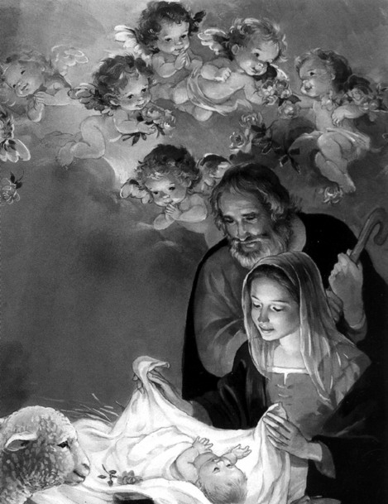
Bolo by zbytočné, keby sa Pán narodil pred dvetisíc rokmi, ak by sa nenarodil skutočne dnes... Nádhera tejto noci alebo tohto dňa spočíva v tom, že Boh sa môže stať živým uprostred nás.
Božie narodenie. Slovné spojenie, ktoré je úplne jednoznačné a nikoho nenecháva v pochybnostiach. Nekonečný Syn Boží, existujúci od večnosti až naveky, sa rozhodol vstúpiť do sveta ľudí ako jeden z nás. Vzal si telo a narodil sa z Panny, aby sme boli schopní vnímať, že je naším bratom, aby sme nemuseli pochybovať, Boh je živý. Keď sa to stalo, anjel pastierom oznámil:
Zvestujem vám veľkú radosť. Dnes sa vám v Dávidovom meste narodil Spasiteľ, Kristus Pán.“
Takú radosť z Vianoc môžeme zakúsiť opäť. Nielen starú, zaprášenú radosť spojenú s nostalgickými spomienkami na časy dávno minulé s tradíciami prispôsobenými poslednej móde a neúprosným požiadavkám trhu. To by bolo na nič. K pravým Vianociam potrebujeme pravú radosť. Živú, hlbokú, novú. Dnešnú radosť. Radosť z viery v Božie narodenie a naše znovuzrodenie.

Slide 32
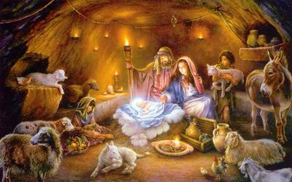
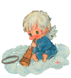
Vnímajme, čo Boh pre nás vykonal. To nás pokorí. Dieťa v jasliach naplní naše srdcia vďačnosťou a láskou prekonávajúcou cudzosť, ľahostajnosť či nenávisť. Potom budeme schopní ako Ježiš narodiť sa pre svet, ktorý nás potrebuje. Veď v čom je náš svet lepší ako ten za čias Krista? Milióny zomrelých od hladu, vojny, terorizmus, atentáty, aids, drogy, mafia... To všetko sa nás dotýka. Nie okrajovo, ale bytostne. Každý človek je Božie dieťa, je náš brat... Vianoce budú opäť. Buď podľa kalendára, naplánované zvyklosťami a zorganizované trhom. Alebo Vianoce pravé, v ktorých sa Boh – Láska narodí v nás. Stačí chcieť a veriť. Lebo jemu nič nie je nemožné.

Slide 33
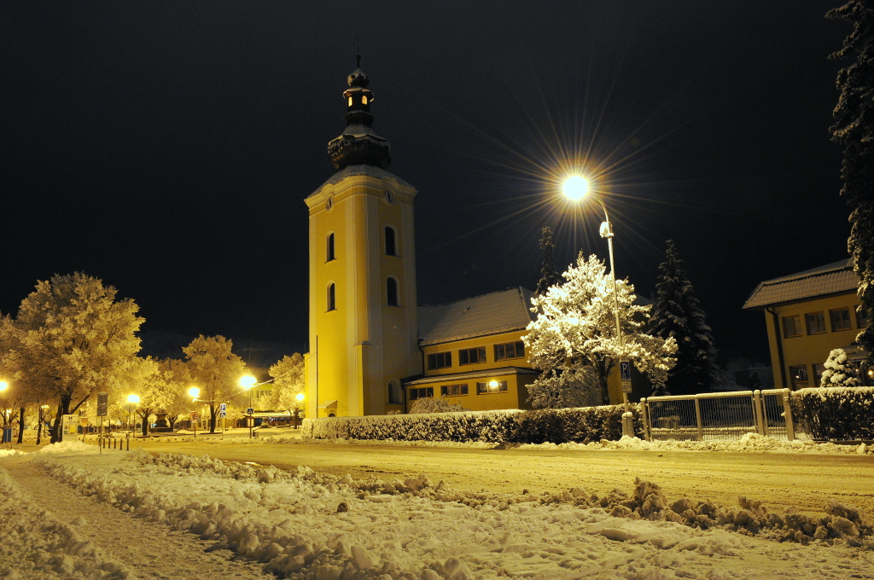

Slide 34
Prajeme Vám všetkým krásne prežité sviatky
pokoja a lásky k Bohu

